Slide 1
Gli standard professionali per il bilancio di sostenibilità: un confronto
Prof.ssa Sabrina Pisano
Università degli Studi di Napoli Parthenope
sabrina.pisano@uniparthenope.it

Slide 2
L’evoluzione della normativa sulle informazioni sulla sostenibilità
2014
Direttiva 2014/95/EU
Non-Financial Reporting Directive
Introduzione dell’obbligo di divulgazione delle informazioni non finanziarie
2022
Direttiva 2022/2464/EU
Corporate Sustainability Reporting Directive
Standardizzazione e assurance delle informazioni sulla sostenibilità divulgate obbligatoriamente
2003
Direttiva 2003/51/EC
Primo tentativo di introdurre l’obbligo di divulgazione di informazioni sull’ambiente e sul personale
Applicazione Direttiva 2022/2464
Esercizi aventi inizio dal 1/1/2024: Grandi imprese enti di interesse pubblico
Esercizi aventi inizio dal 1/1/2025: Grandi imprese
Esercizi aventi inizio dal 1/1/2026: Piccole e medie imprese enti di interesse pubblico (Possibilità di prorogare al 2028)

Slide 3
Corporate Sustainability Reporting Directive: i principali elementi di novità
Estensione dell’obbligo di rendicontare le informazioni sulla sostenibilità a tutte le aziende di maggiori dimensioni e a tutte le società quotate
Identificazione di un unico standard di rendicontazione delle informazioni sulla sostenibilità cui le aziende devono fare riferimento
Previsione dell’assurance delle informazioni sulla sostenibilità divulgate

Slide 4
Le informazioni da divulgare secondo la Direttiva 2022/2464 (I)
Una breve descrizione del modello e della strategia aziendali dell’impresa
Una descrizione degli obiettivi temporalmente definiti connessi alle questioni di sostenibilità individuati dall’impresa, una descrizione dei progressi da essa realizzati nel conseguimento degli stessi e una dichiarazione che attesti se gli obiettivi dell’impresa relativi ai fattori ambientali sono basati su prove scientifiche conclusive
Una descrizione del ruolo degli organi di amministrazione, gestione e controllo per quanto riguarda le questioni di sostenibilità e delle loro competenze e capacità in relazione allo svolgimento di tale ruolo o dell’accesso di tali organi alle suddette competenze e capacità
Una descrizione delle politiche dell’impresa in relazione alle questioni di sostenibilità
Informazioni sull’esistenza di sistemi di incentivi connessi alle questioni di sostenibilità e che sono destinati ai membri degli organi di amministrazione, direzione e controllo

Slide 5
Le informazioni da divulgare secondo la Direttiva 2022/2464 (II)
Una descrizione:
Una descrizione dei principali rischi per l’impresa connessi alle questioni di sostenibilità e le modalità di gestione di tali rischi adottate dall’impresa
Indicatori pertinenti per la comunicazione delle informazioni di cui ai punti precedenti
Le imprese indicano le procedure attuate per individuare le informazioni di sostenibilità divulgate
Le piccole e medie imprese possono limitare la rendicontazione di sostenibilità alle informazioni di cui ai punti 1-2-3-4-5
- Delle procedure di dovuta diligenza
- Dei principali impatti negativi, effettivi o potenziali, legati alle attività dell’impresa e alla sua catena del valore; delle azioni intraprese per identificare e monitorare tali impatti
- Di eventuali azioni intraprese dall’impresa per prevenire o attenuare impatti negativi, effettivi o potenziali, o per porvi rimedio o fine, e dei risultati di tali azioni
Le informazioni sono necessarie alla comprensione dell’impatto dell’impresa sulle questioni di sostenibilità e del modo in cui le questioni di sostenibilità influiscono sull’andamento dell’impresa, sui suoi risultati e sulla sua situazione

Slide 6
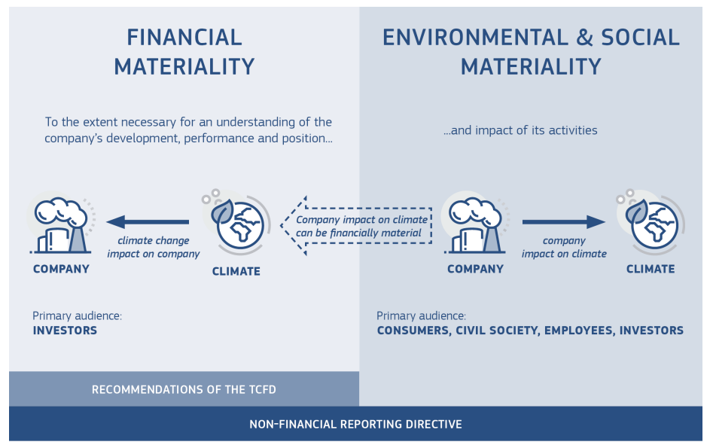
La doppia materialità
Guidelines on non-financial reporting: Supplement on reporting climate-related information (2019)

Slide 7
La doppia materialità
Impact materiality
FInancial materiality
KPMG

Slide 8
Caratteristiche della rendicontazione di sostenibilità secondo la Direttiva 2022/2464
Le informazioni sulla sostenibilità dovrebbero:
Essere comprensibili, pertinenti, verificabili e rappresentate fedelmente
Includere informazioni prospettiche e retrospettive
Includere informazioni di tipo qualitativo e quantitativo
Basarsi, se del caso, su prove scientifiche conclusive
Essere armonizzate, comparabili e basate su indicatori uniformi, che diano nel contempo informazioni specifiche per le singole imprese e che non mettano a repentaglio la posizione commerciale dell’impresa
Tener conto delle prospettive di breve, medio e lungo termine
Contenere informazioni riguardanti l’intera catena del valore dell’impresa, compresi le attività, i prodotti e i servizi dell’impresa, i suoi rapporti commerciali e la sua catena di fornitura

Slide 9
Caratteristiche dei principi di rendicontazione di sostenibilità secondo la Direttiva 2022/2464
I principi di rendicontazione di sostenibilità da elaborare dovrebbero:
essere proporzionati in modo da non creare inutili oneri amministrativi per le imprese che devono adottarli
tener conto, ove opportuno, dei principi e dei quadri di riferimento esistenti per la comunicazione in materia di sostenibilità
contribuire al processo di convergenza dei principi di rendicontazione di sostenibilità a livello globale, sostenendo l’attività dell’International Sustainability Standard Board (ISSB), al fine di ridurre il rischio di obblighi di rendicontazione incoerenti per le imprese che operano a livello internazionale
specificare le informazioni che le imprese devono divulgare, individuando anche quelle settoriali
promuovere una visione più integrata di tutte le informazioni pubblicate dalle imprese nella relazione sulla gestione
fornire un orientamento sulle procedure per individuare le informazioni sulla sostenibilità da inserire nella relazione sulla gestione

Slide 10
I principi di rendicontazione di sostenibilità
Principi di rendicontazione di sostenibilità esistenti prima della Direttiva 2022/2464 | Proposte di principi di rendicontazione di sostenibilità elaborate a seguito della Direttiva 2022/2464
Global Reporting Iniziative (GRI) | International Sustainability Standards Board (ISSB)
Sustainability Accounting Standard Board (SASB) | US Securities Exchange Commission (SEC)
International Integrated Reporting Council (IIRC) | European Financial Reporting Advisory Group (EFRAG)
International Accounting Standard Board
Task Force on Climate-Related Financial Disclosure
Carbon Disclosure Standards Board

Slide 11
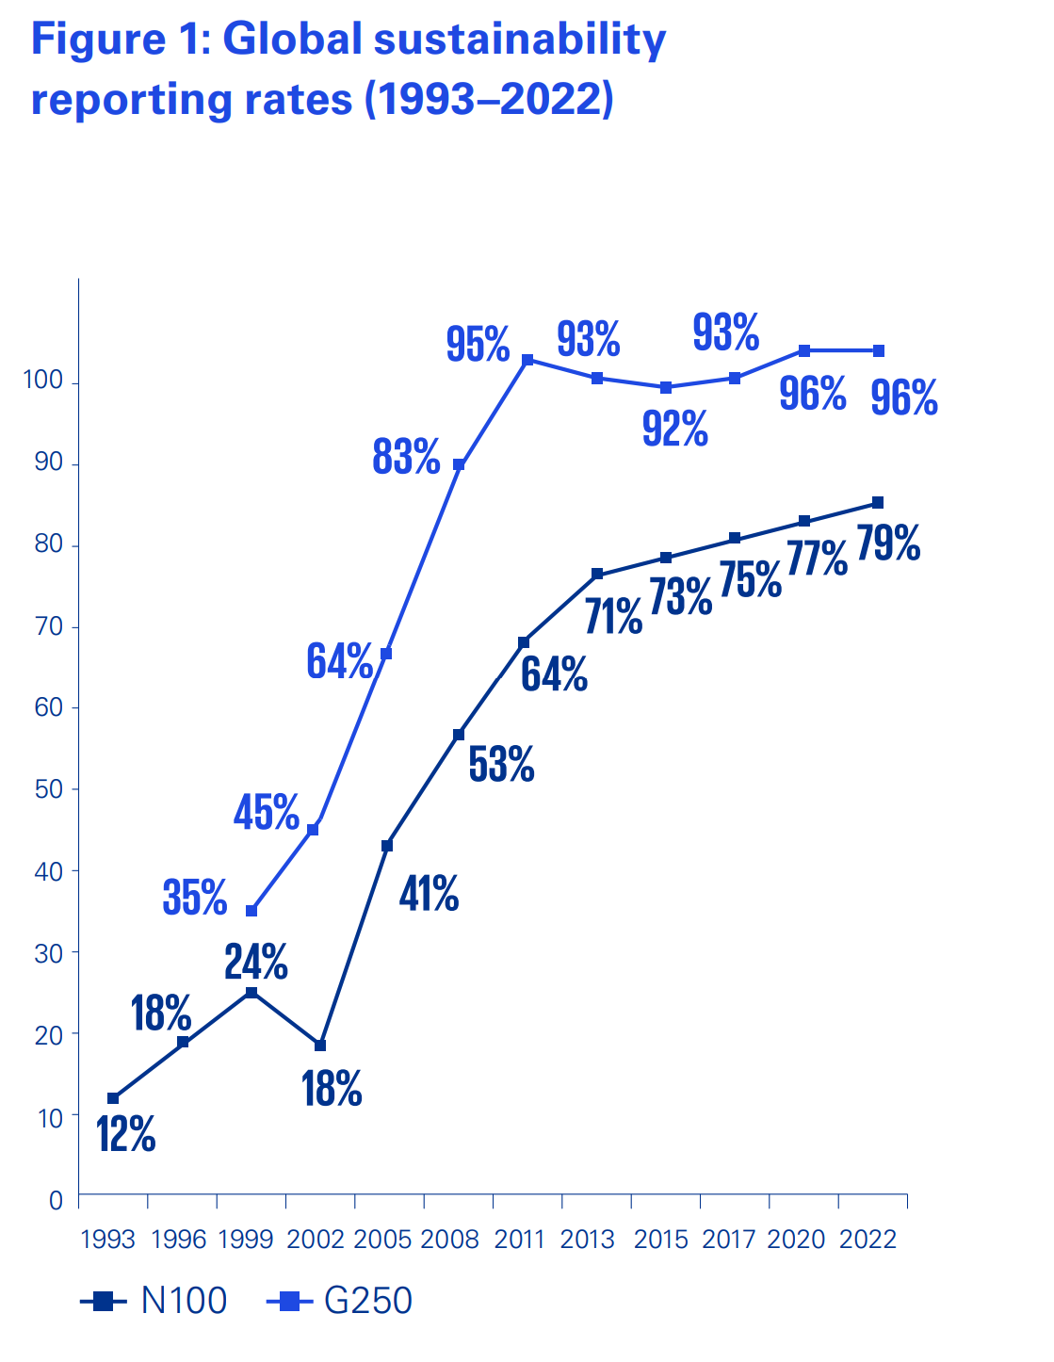
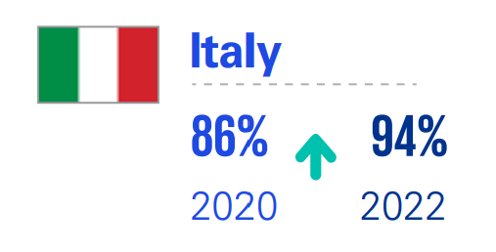
I risultati della Survey of Sustainability Reporting (2022) di KPMG (I)
The G250 refers to the world’s 250 largest companies by revenue based on the 2021 Fortune 500 ranking.
The N100 refers to a worldwide sample of the top 100 companies by revenue in 58 countries

Slide 12
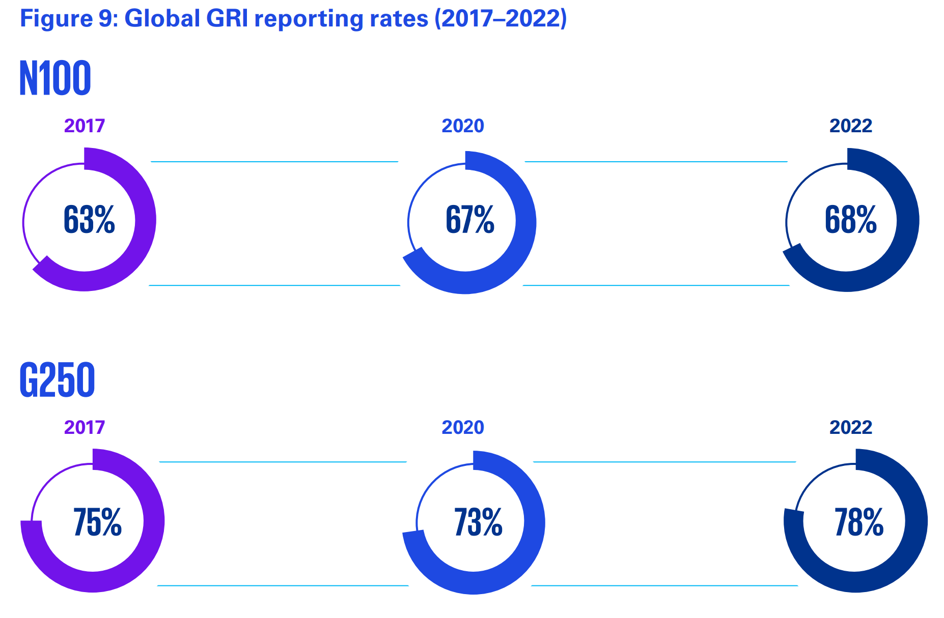
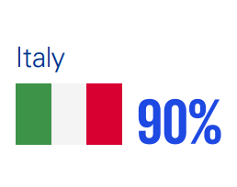
I risultati della Survey of Sustainability Reporting (2022) di KPMG (II)

Slide 13
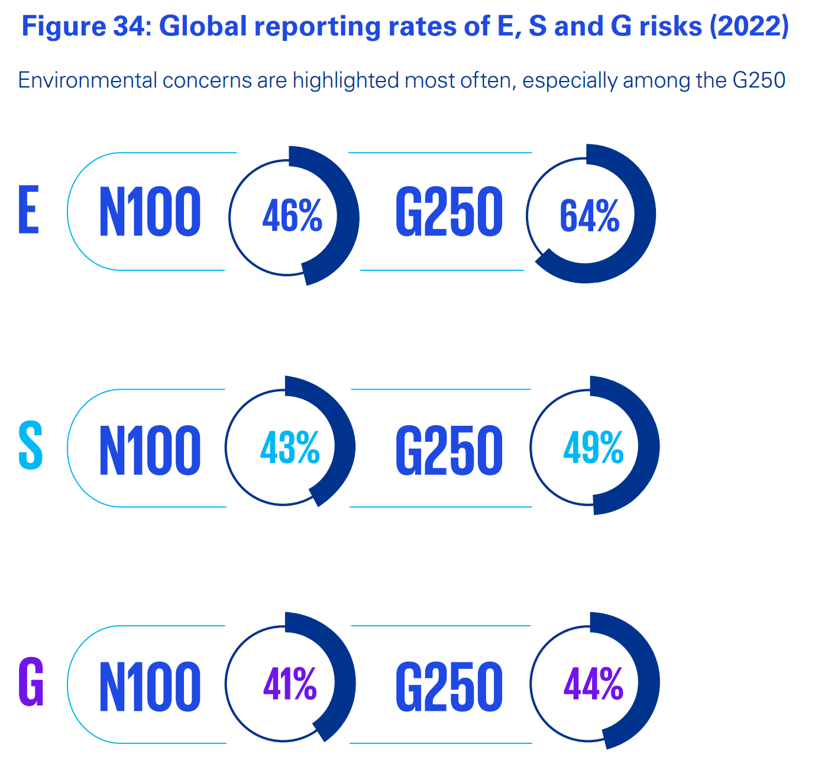
I risultati della Survey of Sustainability Reporting (2022) di KPMG (III)

Slide 14
Global Reporting Iniziative (GRI)

Slide 15
Gli Standard GRI
Gli Standard GRI consentono alle aziende di divulgare pubblicamente i loro impatti sull’economia, l’ambiente e le persone, compresi gli impatti sui diritti umani e le modalità con cui tali impatti vengono gestiti.
L’obiettivo di una rendicontazione di sostenibilità che utilizza i relativi Standard GRI è quello di far conoscere in modo trasparente come un’azienda contribuisca o intenda contribuire allo sviluppo sostenibile.
Gli Standard contengono informative che consentono ad un’azienda di rendicontare le informazioni in merito all’impatto causato in modo coerente e credibile, favorendo la comparabilità e la qualità delle informazioni rendicontate.
Environmental & social materiality

Slide 16
Global Sustainability Standards Board
Gli standard GRI sono definiti dal Global Sustainability Standards Board (GSSB).
Costituiti come entità operativa indipendente sotto gli auspici del GRI, i 15 membri del GSSB rappresentano una serie di competenze e prospettive multi-stakeholder in materia di reporting di sostenibilità.
Il GSSB opera esclusivamente nell'interesse pubblico e secondo la visione e la missione del GRI.

Slide 17
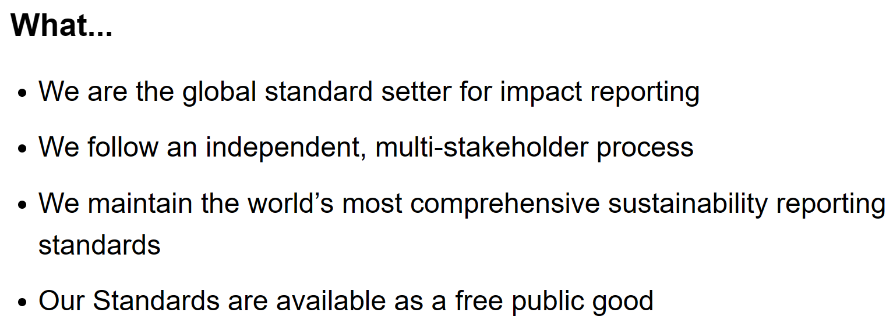
La missione del GRI

Slide 19
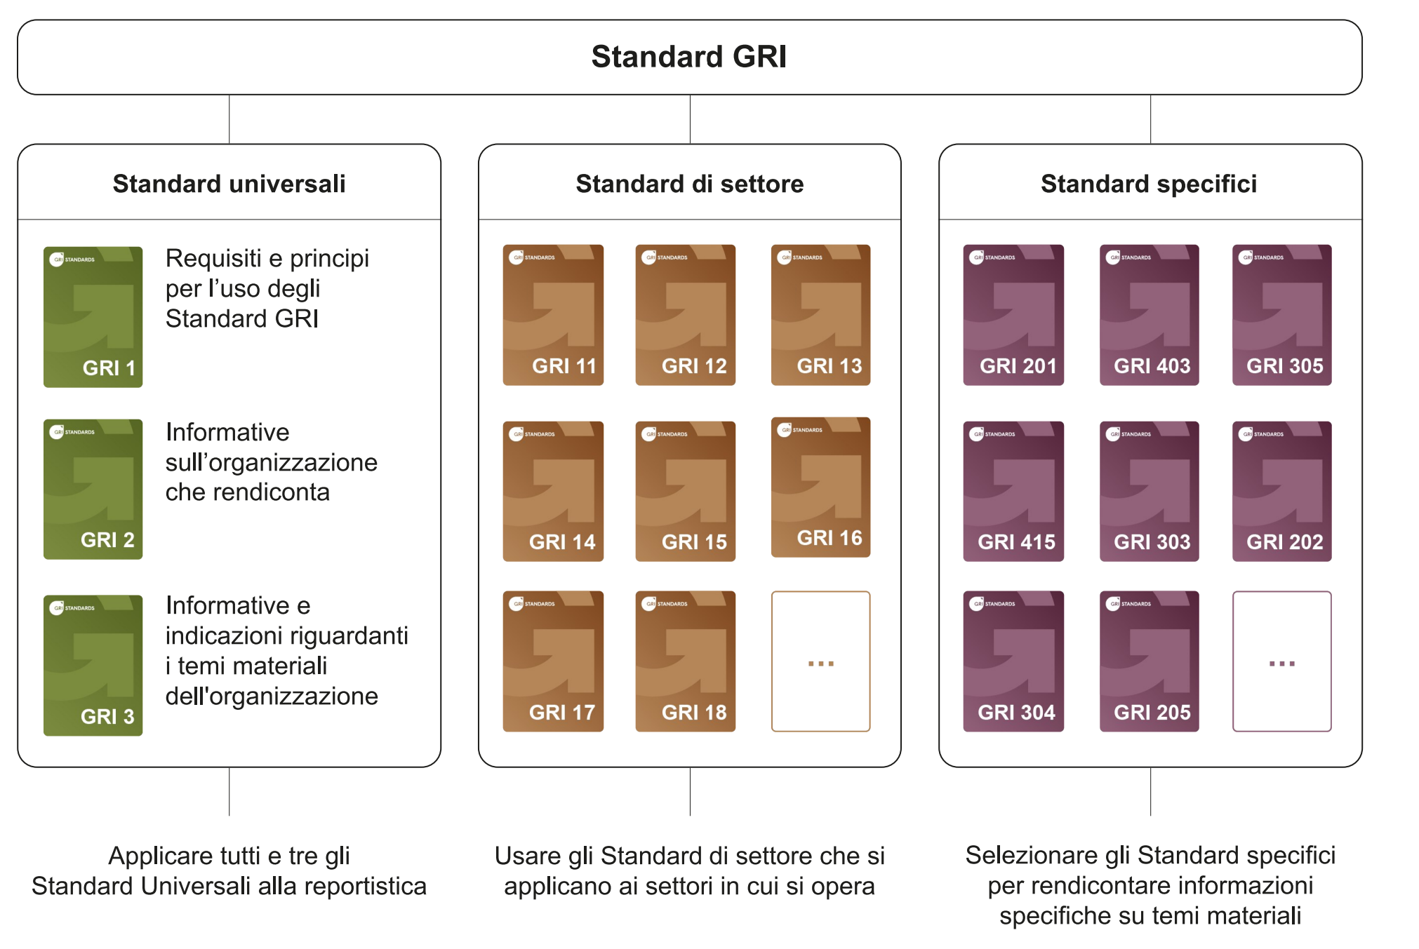
Il sistema degli Standard GRI

Slide 20
Struttura degli Standard GRI
Tutte le informative degli Standard GRI contengono dei REQUISITI, che elencano le informazioni che un’ azienda deve rendicontare o forniscono istruzioni che l’azienda deve seguire per una reportistica in conformità agli Standard GRI. I requisiti sono indicati in grassetto e caratterizzati dal verbo ’deve’. Un’azienda deve osservare i requisiti per presentare una rendicontazione in conformità agli Standard GRI.
I requisiti possono essere accompagnati da LINEE GUIDA. Tali linee guida comprendono informazioni di contesto, spiegazioni ed esempi per aiutare l’azienda a comprendere meglio i requisiti stessi. L’azienda non ha l’obbligo di seguire tali linee guida.
Gli Standard possono anche contenere RACCOMANDAZIONI. Si tratta di casi in cui si invita a seguire una particolare linea di condotta, ma senza alcun obbligo.

Slide 21
Gli impatti sull’economia, l’ambiente e le persone (GRI 1)
Da rendicontare soprattutto gli impatti più significativi, ossia i temi materiali
Impatti economici
Effetti sui sistemi economici a livello locale, nazionale e su scala globale
Impatti sociali
Effetti su individui, gruppi o la società nel suo insieme, compresi gli impatti sui diritti umani delle persone
Impatti ambientali
Effetti su organismi viventi e elementi non-viventi (aria, terra, acqua, ecosistemi)
Impatti:
Effettivi/Potenziali
Negativi/Positivi
Di breve/lungo termine
Intenzionali/non intenzionali
Reversibili/irreversibili

Slide 22
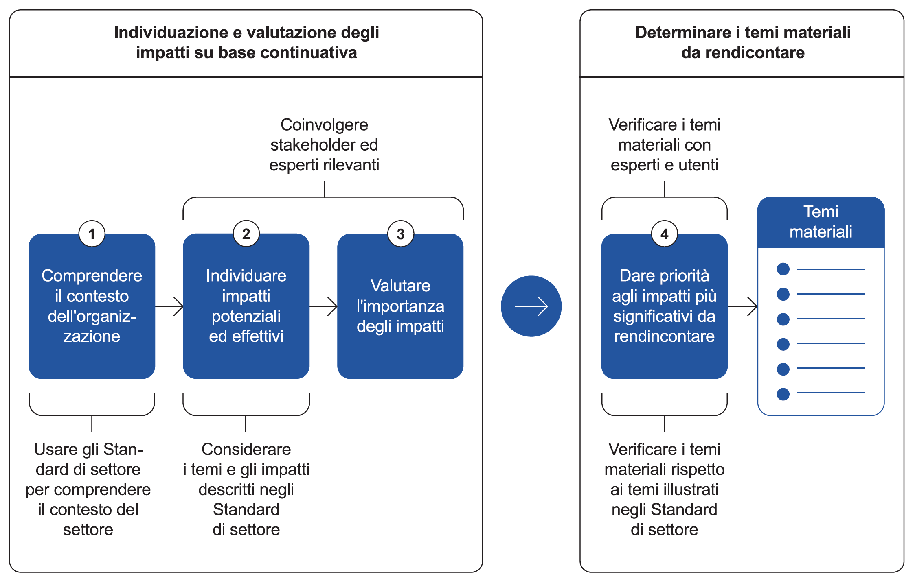
Identificazione dei temi materiali (GRI 3)
Valutare gli impatti negativi in base alla gravità e probabilità di realizzazione. Quelli positivi in base a benefici, ambito e probabilità di realizzazione
Attività, Rapporti di business, Stakeholder, Contesto di sostenibilità,
Impatti positivi e
Impatti negativi causati da, a cui contribuisce o direttamente legati all’azienda

Slide 23
Requisiti da rispettare per redigere reportistica conforme agli standard GRI (GRI 1)
Applicazione dei principi di rendicontazione
Rendicontazione delle informative previste dal GRI 2: Informativa generale
Identificazione dei temi materiali
Rendicontazione delle informazioni previste dal GRI 3: Temi materiali
Rendicontazione delle informative previste dagli Standard GRI specifici per ciascun tema materiale
Fornire le ragioni di omissione per quelli informative e quei requisiti che l’azienda non può rispettare
Pubblicazione dell’indice dei contenuti GRI
Predisporre una dichiarazione d’uso
Notificare il GRI

Slide 24
I principi di rendicontazione (GRI 1)
Caratteristiche delle informazioni sulla sostenibilità secondo la direttiva 2022/2464
comprensibili, pertinenti, verificabili e rappresentate fedelmente
prospettiche e retrospettive
di tipo qualitativo e quantitativo
Basarsi, se del caso, su prove scientifiche conclusive
armonizzate, comparabili e basate su indicatori uniformi
Tener conto delle prospettive di breve, medio e lungo termine
riguardanti l’intera catena del valore dell’impresa
Accuratezza
Equilibrio
Chiarezza
Comparabilità
Completezza
Contesto di sostenibilità
Tempestività
Verificabilità

Slide 25
Le ragioni di omissione (GRI 1)
Ragione di omissione | Spiegazione obbligatoria
Non pertinente | Spiegare il motivo per cui l'informativa o il requisito non è considerato pertinente
Divieti normativi | Descrivere gli specifici divieti previsti dalla legge
Vincoli di riservatezza | Descrivere gli specifici vincoli di riservatezza
Informazioni non disponibili/incomplete | Specificare quali informazioni non sono disponibili o non sono complete. Quando le informazioni sono incomplete, specificare cosa manca (ad es., entità per le quali mancano informazioni). Spiegare il motivo per cui le informazioni necessarie non sono disponibili o non sono complete. Descrivere le misure adottate e la tempistica entro la quale si prevede di ottenere tali informazioni.

Slide 26
L’indice dei contenuti GRI (GRI 1)
il titolo: Indice dei contenuti GRI
la dichiarazione d’uso
il titolo del GRI 1 utilizzato
il titolo degli Standard di Settore GRI pertinenti per il settore in cui opera l’azienda
l'elenco dei temi materiali dell’azienda
un elenco dei temi contenuti negli Standard di Settore GRI applicabili che sono stati definiti come non rilevanti, con relativa spiegazione di tale definizione;
un elenco delle informative riportate, inclusi i loro titoli
i titoli degli Standard GRI e di altre fonti da cui provengono le informative rendicontate
l'elenco delle informative omesse, con la debita ragione di omissione
i numeri di riferimento degli Standard di Settore GRI per le informative degli Standard di Settore pertinenti
Indicazione del luogo dove si trovano le informazioni che sono state rendicontate per ogni informativa

Slide 27
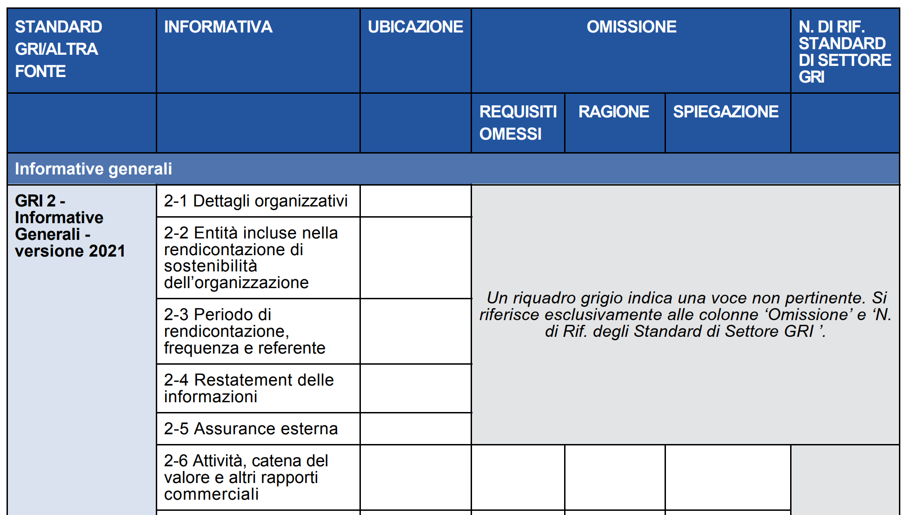
L’indice dei contenuti GRI

Slide 28
Gli standard specifici
GRI 200 – Economia: risultati economici, posizionamento e presenza sul mercato, rapporti con i fornitori, rispetto dei principi anticorruzione e di libera concorrenza, regolarità contributiva e fiscale
GRI 300 – Ambiente: materie prime impiegate, uso delle risorse energetiche e ambientali, rispetto della biodiversità, valutazione di scarichi ed emissioni inquinanti, rifiuti, compliance ambientale, valutazione dei fornitori
GRI 400 – Sociale: politiche di promozione dell’occupazione, condizioni di lavoro, relazioni tra management e risorse umane, salute e sicurezza di lavoratori e clienti, formazione e istruzione, diversità e pari opportunità, non discriminazione, lavoro minorile, contrattazione collettiva, politiche di marketing ed etichettatura, rispetto della privacy interna ed esterna, impatto e relazione con la comunità locale

Slide 29
Struttura di uno standard specifico

Slide 30
GRI 404 – Formazione e istruzione

Slide 31
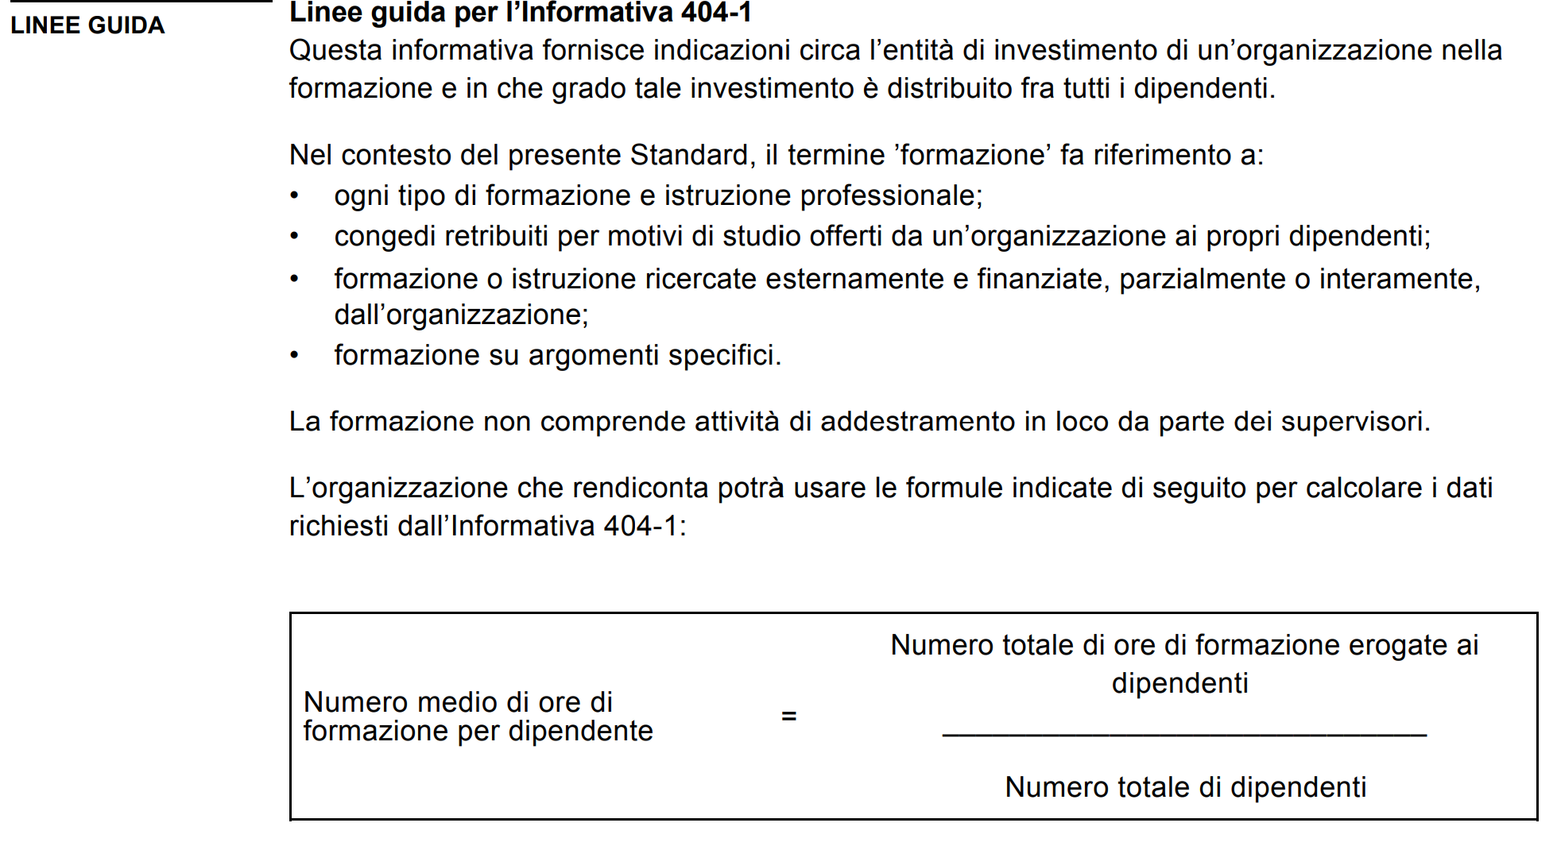
GRI 404 – Formazione e istruzione

Slide 32
Legame tra standard GRI e altri framework/principi di rendicontazione di sostenibilità/norme
Framework/Principio di rendicontazione | Standards linkage document
SDGs | Linking the SDGs and the GRI Standards (2022)
Sustainability Accounting Standard Board (SASB) | A Practical Guide to Sustainability Reporting Using GRI and SASB Standards (2021)
Task Force on Climate-Related Financial Disclosure | Driving Alignment in Climate-related Reporting (2019)
Carbon Disclosure Standards Board | Linking GRI and CDP: How are GRI Standards and CDP climate change questions aligned? (2019)
Directive 2014/95/UE | Linking the GRI Standards with the European Directive on Non-Financial and Diversity Disclosure (2017)

Slide 33
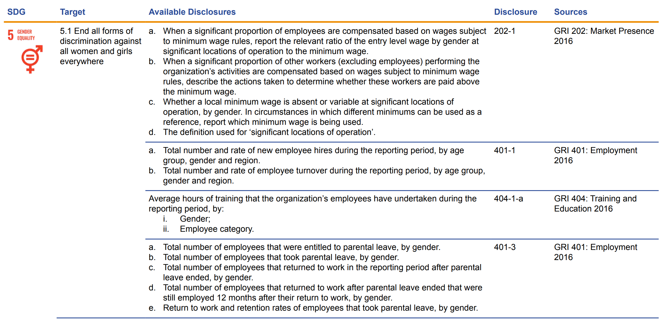
Linking the SDGs and the GRI Standards (2022)

Slide 34
Linking the GRI Standards with the European Directive on Non-Financial and Diversity Disclosure (2017)

Slide 35
Proposte di principi di rendicontazione di sostenibilità
International Sustainability Standards Board (ISSB)
US Securities Exchange Commission (SEC)
European Financial Reporting Advisory Group (EFRAG)

Slide 36
Gli standard EFRAG

Slide 37
L’EFRAG
L’European Financial Reporting Advisory Group (EFRAG) è un’associazione senza scopo di lucro istituita ai sensi del diritto belga che opera al servizio del pubblico interesse fornendo consulenza alla Commissione riguardo all’omologazione dei principi internazionali di rendicontazione finanziaria. L’EFRAG si è affermato come centro europeo di consulenza in materia di informativa societaria.
A marzo 2021 una task force multipartecipativa istituita dall’EFRAG ha pubblicato raccomandazioni riguardanti l’eventuale elaborazione di principi di rendicontazione di sostenibilità per l’Unione. Sempre a marzo 2021, il presidente del consiglio dell’EFRAG ha pubblicato raccomandazioni in merito ad eventuali cambiamenti da apportare alla governance dell’EFRAG nel caso in cui il gruppo fosse invitato a fornire un parere tecnico sui principi di rendicontazione di sostenibilità. In particolare, l’istituzione di un nuovo pilastro relativo alla rendicontazione di sostenibilità, in aggiunta all’attuale pilastro dedicato alla rendicontazione finanziaria.
Il 21 aprile 2021 la Commissione europea ha adottato la proposta legislativa per l’emanazione della Corporate Sustainability Reporting Directive (CSRD), incaricando nel mese di dicembre 2021 l’EFRAG di elaborare i principi di rendicontazione di sostenibilità.
A marzo 2022 l’assemblea generale dell’EFRAG ha nominato i membri del consiglio per la rendicontazione di sostenibilità dell’EFRAG (EFRAG Sustainability Reporting Board) istituito lo stesso mese.

Slide 38
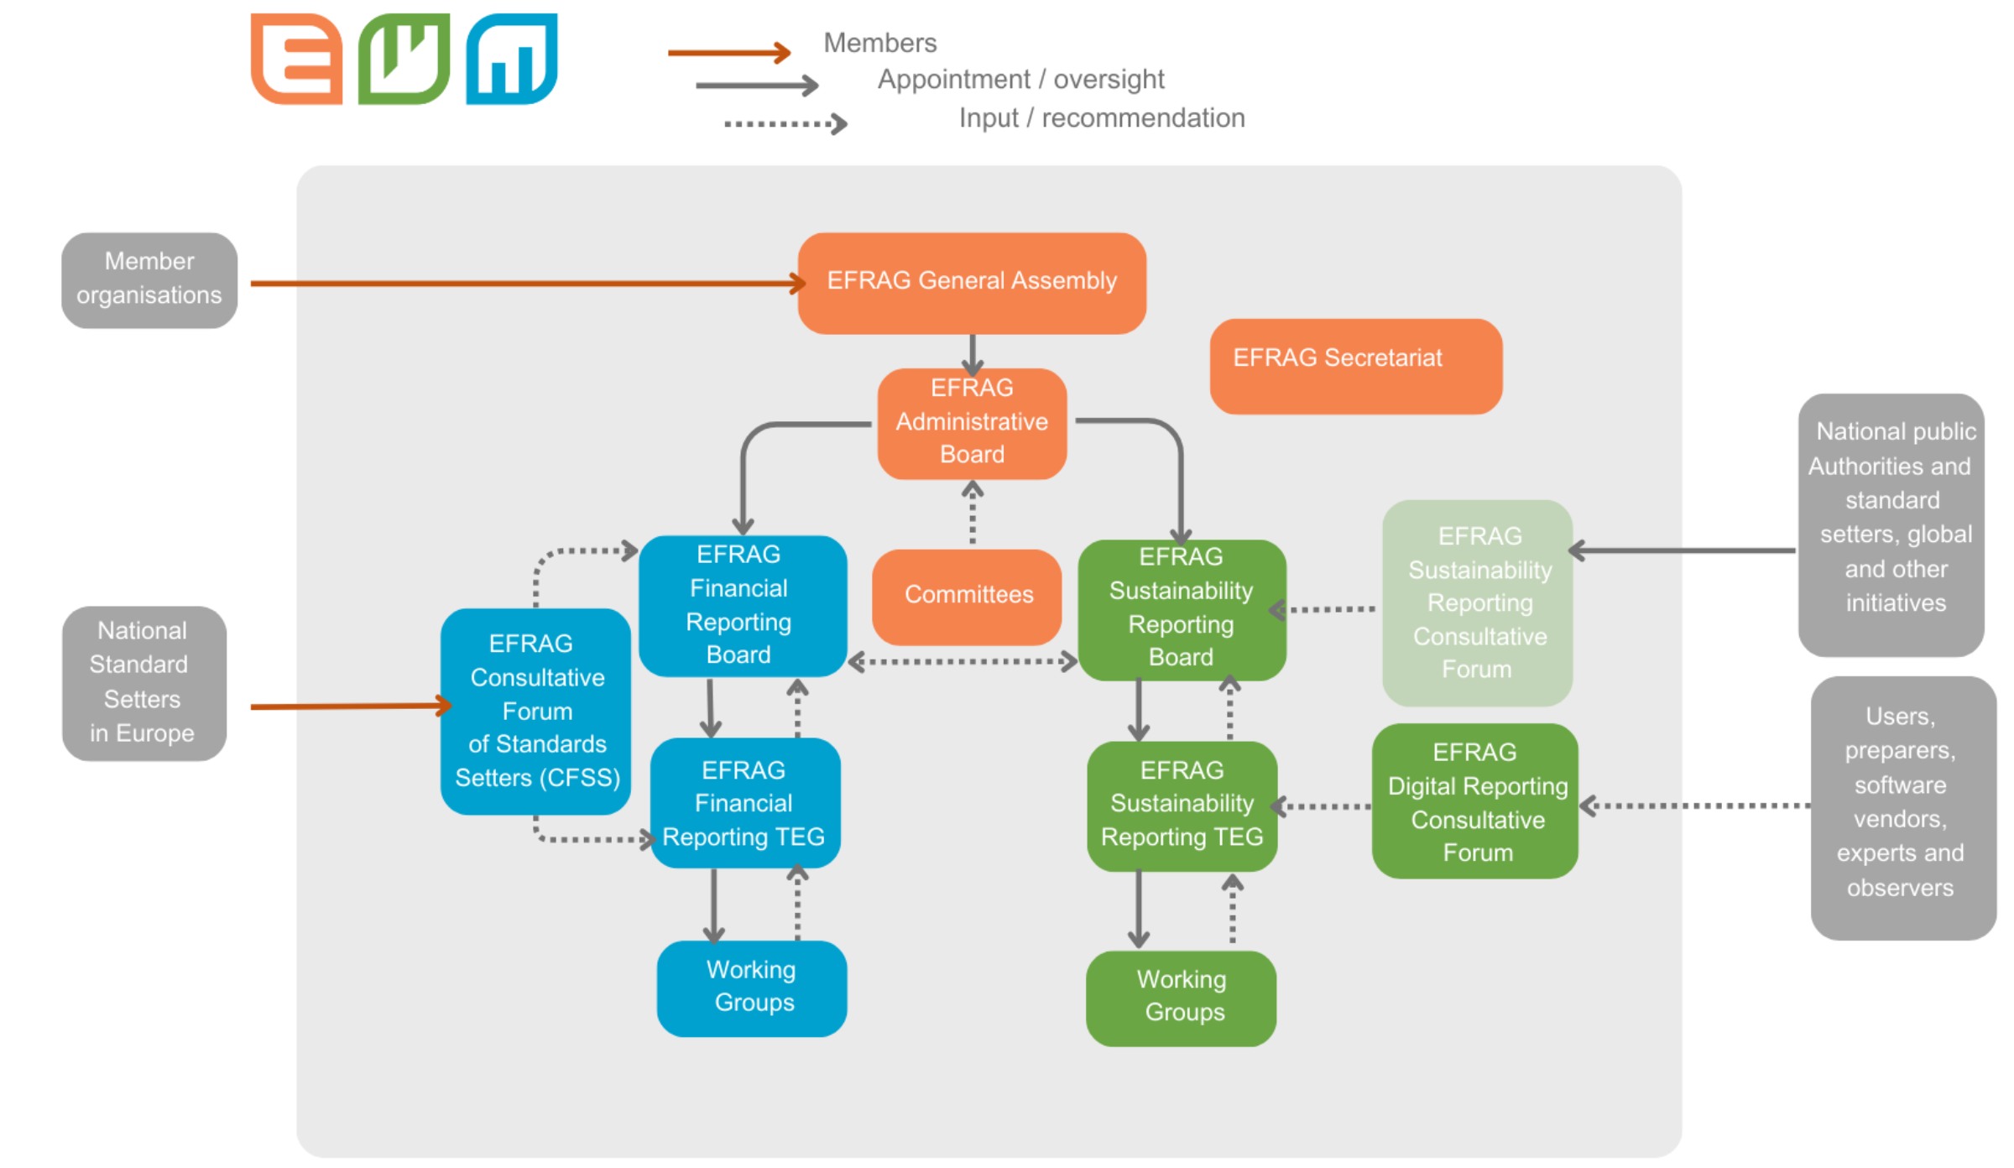
La struttura dell’EFRAG
TEG = Technical Expert Group
38

Slide 39
Il processo di emanazione degli ESRSs
Il 29 aprile 2022, l'EFRAG ha lanciato una consultazione pubblica sul progetto di European Sustainability Reporting Standard (ESRS), con scadenza 8 agosto 2022
Il 22 novembre 2022, l’EFRAG ha emanato la bozza degli ESRS e li ha inviati alla Commissione europea per la successiva adozione mediante atti delegati, unitamente a un parere tecnico
La Commissione ha pubblicato sul portale "Dì la tua" la versione definitiva della proposta di atto delegato per un periodo di 4 settimane, dal 9 giugno al 7 luglio 2023, per raccogliere osservazioni dal pubblico
Il 31 luglio 2023 la Commissione europea ha adottato con il regolamento delegato C(2023) 5303 la prima serie di standard europei di rendicontazione della sostenibilità (ESRS)

Slide 40
Gli European Sustainability Reporting Standard
Gli ESRS specificano le informazioni che un’impresa deve comunicare in merito ai suoi impatti, rischi e opportunità sostanziali in relazione alle questioni di sostenibilità ambientale, sociale e di governance
Principi trasversali​ (2)
ESRS 1 Requisiti generali ESRS2 Informazioni generali
Principi tematici (10)
Materia ambientale (5) | Materia sociale (4) | Materia di governance (1)
ESRS E1 Cambiamenti climatici ESRS E2 Inquinamento ESRS E3 Acqua e risorse marine ESRS E4 Biodiversità ed ecosistemi ESRS E5 Uso delle risorse ed economia circolare | ESRS S1 Forza lavoro propria ESRS S2 Lavoratori nella catena del valore ESRS S3 Comunità interessate ESRS S4 Consumatori e utilizzatori finali | ESRS G1 Condotta delle imprese
A tali principi si aggiungeranno gli standard settoriali di prossima emanazione

Slide 41
I principi trasversali
ESRS 1 «Requisiti generali»: Descrive l'architettura degli standard ESRS, illustra le convenzioni di redazione e i concetti fondamentali utilizzati, nonché stabilisce i requisiti generali per la preparazione e la presentazione delle informazioni sulla sostenibilità
ESRS 2 «Informazioni generali»: stabilisce i requisiti di informativa per le informazioni che l'impresa deve fornire a livello generale su tutte le questioni materiali di sostenibilità negli ambiti di rendicontazione della governance, strategia, gestione di impatti, rischi e opportunità, metriche e obiettivi

Slide 42
I principi tematici e settoriali
Gli ESRS tematici riguardano un tema della sostenibilità e si articolano in temi e sottotemi e, se necessario, in sottotemi specifici. Gli ESRS tematici possono includere prescrizioni specifiche a integrazione degli obblighi di informativa generali dell'ESRS 2.
Gli ESRS settoriali si applicano a tutte le imprese di un settore. Riguardano impatti, rischi e opportunità probabilmente sostanziali per tutte le imprese di un settore specifico e non sono coperti, o non sufficientemente coperti, da principi tematici. I principi settoriali sono multi-tematici e riguardano i temi di maggior rilevanza per il settore interessato.

Slide 43
Gli ambiti di rendicontazione
Gli obblighi di informativa di cui all'ESRS 2, agli ESRS tematici e agli ESRS settoriali si suddividono negli ambiti di rendicontazione seguenti:
governance (GOV): i processi, i controlli e le procedure di governance usati per monitorare, gestire e controllare impatti, rischi e opportunità
strategia (SBM): le modalità di interazione della strategia e del modello aziendale dell'impresa con gli impatti, i rischi e le opportunità rilevanti, comprese le modalità con cui l'impresa affronta detti impatti, rischi e opportunità
gestione degli impatti, dei rischi e delle opportunità (IRO): i processi mediante i quali l'impresa:
individua gli impatti, i rischi e le opportunità e ne valuta la rilevanza
gestisce le questioni di sostenibilità rilevanti mediante politiche e azioni
metriche e obiettivi (MT): le prestazioni dell'impresa, compresi i progressi compiuti verso gli obiettivi che si è posta
Sono previsti obblighi minimi di informativa relativi a politiche, azioni, metriche e obiettivi nell’ESRS 2, e corrispondenti obblighi di informativa in ESRS tematici e settoriali

Slide 44
Impatti, rischi e opportunità
In tutti gli ESRS:
il termine "impatti" si riferisce agli impatti positivi e negativi legati alla sostenibilità che sono collegati con l'attività dell'impresa, individuati attraverso una valutazione della rilevanza dell'impatto. Si riferisce sia agli impatti effettivi sia ai potenziali impatti futuri.
Il termine "rischi e opportunità" si riferisce a rischi e opportunità finanziari dell'impresa legati alla sostenibilità, compresi quelli derivanti dalla dipendenza dalle risorse naturali, umane e sociali, individuati mediante un processo di valutazione della rilevanza finanziaria.
Nel loro insieme, «impatti, rischi e opportunità» riflettono la prospettiva della doppia materialità

Slide 45
Struttura degli ESRS
Gli ESRS definiscono la struttura delle informazioni che devono essere comunicate ai sensi degli obblighi di informativa.
Ciascun obbligo di informativa consiste in uno o più elementi d'informazione distinti.
Oltre agli obblighi di informativa, la maggior parte degli ESRS contiene anche requisiti applicativi, che supportano l'applicazione degli obblighi di informativa.

Slide 46
La terminologia degli ESRS
Gli ESRS utilizzano i seguenti termini per distinguere tra diversi gradi di obbligo dell'impresa di comunicare informazioni:
divulga/comunica/indica: sta ad indicare che la disposizione è prescritta da un obbligo di informativa o elemento d'informazione;
può divulgare/comunicare/indicare: sta ad indicare le informative volontarie volte a incoraggiare le buone pratiche.
Inoltre, gli ESRS utilizzano il termine "prende in considerazione" in riferimento a questioni, risorse o metodologie che l'impresa dovrebbe prendere in considerazione o utilizzare nella preparazione di una determinata informativa, se del caso.

Slide 47
Caratteristiche qualitative delle informazioni
Caratteristiche fondamentali:
Pertinenza
Rappresentazione fedele
Caratteristiche qualitative migliorative:
Comparabilità
Verificabilità
Comprensibilità

Slide 48
Struttura della dichiarazione sulla sostenibilità
Le informazioni sulla sostenibilità devono essere presentate in un’apposita sezione della Relazione sulla Gestione, che sia chiaramente identificabile.
L’impresa struttura la propria dichiarazione sulla sostenibilità in quattro parti: informazioni generali, informazioni ambientali, informazioni sociali e informazioni sulla governance.
Appendice F dell’ESRS 1: Esempio di struttura della dichiarazione sulla sostenibilità nell’ambito degli ESRS

Slide 49
Struttura degli ESRS tematici

Slide 50
Il legame tra EFRAG e GRI
A partire dal mese di luglio 2021, i GRI e l'European Reporting Advisory Group (EFRAG) collaborano per la co-costruzione degli European Sustainability Reporting Standards (ESRS).
Nell'ambito dell'accordo di cooperazione EFRAG-GRI, le due organizzazioni si sono unite ai rispettivi gruppi di esperti tecnici e hanno collaborato per allineare il più possibile le attività di definizione degli standard e le tempistiche.
Nel mese di giugno 2022, i GRI hanno pubblicato il documento technical mapping of the ESRS to the GRI Standards per evidenziare I punti di contatto con gli ESRS
Nel mese di dicembre 2022, i GRI hanno pubblicato delle FAQ per spiegare alle aziende come gli standard GRI e gli ESRS siano interconnessi
Nel mese di settembre 2023, l’EFRAG e il GRI hanno pubblicato una dichiarazione congiunta relativa all’elevato livello di interoperabilità tra gli ESRS e i GRI standards
“Entities reporting under ESRS are considered as reporting with reference to the GRI Standards (as defined by GRI 1)”

Slide 51
International Sustainability Standards Board (ISSB)

Slide 52
La nascita e gli obiettivi dell’International Sustainability Standards Board
La Fondazione IFRS ha annunciato la formazione dell'International Sustainability Standards Board (ISSB) il 3 novembre 2021 alla COP26 di Glasgow, a seguito della forte domanda del mercato per la sua creazione.
L'ISSB sta sviluppando, nell'interesse pubblico, standards che si tradurranno in un quadro di riferimento globale di alta qualità e di ampia portata per le informazioni sulla sostenibilità incentrate sulle esigenze degli investitori e dei mercati finanziari.
L'ISSB si è posto quattro obiettivi chiave:
sviluppare standards al fine di definire una base globale di informazioni sulla sostenibilità
soddisfare le esigenze di informazione degli investitori
consentire alle imprese di fornire informazioni complete sulla sostenibilità ai mercati globali dei capitali
facilitare l'interoperabilità con informazioni specifiche per ciascuna giurisdizione e/o destinate a gruppi di stakeholder più ampi

Slide 53
Gli standard ISSB
Nel mese di marzo 2022 ISSB ha emanato le bozze di standard da sottoporre a consultazione pubblica
Il 26 giugno 2023 l’ISSB ha pubblica I suoi primi due IFRS Sustainability Disclosure Standards:
IFRS S1 General Requirements for Disclosure of Sustainability-related Financial Information
IFRS S2 Climate-based Disclosures

Slide 54
IFRS S1 e IFRS S2
IFRS S1 General Requirements for Disclosure of Sustainability-related Financial Information
stabilisce i requisiti generali di reporting delle informazioni relative alla sostenibilità e richiede alle società di fornire le informazioni significative (o anche materiali) sulla propria esposizione ai rischi e alle opportunità legati alla sostenibilità, capaci di influenzare le prospettive dell’impresa, avendo un effetto sui flussi di cassa, sulla capacità di accesso ai finanziamenti o sul costo del capitale
IFRS S2 Climate-based Disclosures
è il primo standard tematico dell'ISSB e richiede alle aziende di fornire le informazioni materiali che permettano agli investitori di valutare l’effetto sull’entreprise value dei rischi e delle opportunità legati al clima

Slide 55
IFRS S1 General Requirements for Disclosure of Sustainability-related Financial Information
L’IFRS S1 richiede alle imprese di fornire informazioni sui rischi e sulle opportunità legati alla sostenibilità che siano utili agli utilizzatori primari dei bilanci (investitori attuali e potenziali, finanziatori e altri creditori) per scopi generali per prendere decisioni di investimento relative alla fornitura di risorse all’impresa.
L'IFRS S1 richiede che l’impresa fornisca informazioni su tutti i rischi e le opportunità legati alla sostenibilità che potrebbero ragionevolmente influenzare i flussi di cassa dell’impresa, il suo accesso ai finanziamenti o il costo del capitale nel breve, medio o lungo termine.
Financial materiality
Notes:
S

Slide 56
Caratteristiche qualitative delle informazioni
Caratteristiche qualitative fondamentali
Affinché le informazioni finanziarie relative alla sostenibilità siano utili, devono essere rilevanti e rappresentare fedelmente ciò che intendono rappresentare. Queste sono le caratteristiche qualitative fondamentali di un'utile informazione finanziaria sulla sostenibilità.
Caratteristiche qualitative migliorative
L'utilità delle informazioni finanziarie relative alla sostenibilità aumenta se le informazioni sono comparabili, verificabili, tempestive e comprensibili. Si tratta di caratteristiche qualitative migliorative di informazioni finanziarie utili relative alla sostenibilità

Slide 57
Materialità
Sono materiali tutte le informazioni sui rischi e sulle opportunità legati alla sostenibilità che, se omesse, errate o mancanti, potrebbero influenzare le decisioni degli utilizzatori dell’informativa stessa
Concetto di materialità focalizzato sulla prospettiva degli investitori
FINANCIAL MATERIALITY

Slide 58
Financial materiality e Impact materiality

Slide 59
Struttura del reporting
Governance
processi, controlli e procedure di governance che la società utilizza per monitorare, gestire e supervisionare i rischi e le opportunità legati alla sostenibilità
Strategia
Strategia della società per la gestione dei rischi e delle opportunità legati alla sostenibilità, fornendo informazioni relative agli impatti di tali rischi e opportunità sul modello di business e sulla catena del valore, sulla strategia aziendale e sulla pianificazione finanziaria
Gestione del rischio e delle opportunità
i processi utilizzati dalla società per identificare, valutare, dare priorità e monitorare i rischi e le opportunità legati alla sostenibilità
Metriche e obiettivi
le performance della società, inclusi i progressi verso gli obiettivi che l’impresa si è prefissata o è tenuta a soddisfare per legge o regolamento. Deve essere data disclosure degli indicatori richiesti dagli IFRS S e degli altri eventuali indicatori utilizzati per misurare e monitorare la performance di sostenibilità dell’azienda in relazione ai rischi e alle opportunità identificati

Slide 60
Ambito di applicazione degli standard ISSB
Analogamente ai principi ESRS la data di efficacia è il 1° gennaio 2024
L’applicazione obbligatoria dei principi ISSB risulta soggetta all’adozione da parte dei singoli paesi. Non risulta alcun automatismo di applicazione dei principi ISSB da parte delle società che utilizzano i principi IFRS nella redazione del bilancio d’esercizio
Nel contesto dei principi di sostenibilità, giocheranno un ruolo di assoluto rilievo gli ESRS, la cui applicazione sarà obbligatoria per le imprese europee.
Gli ISSB costituiranno un set di principi che non potrà sostituire i principi ESRS per le imprese europee, ma affiancarli con una auspicata integrazione e interoperabilità reciproca.
Le aziende potrebbero scegliere di adottare volontariamente gli standard ISSB al fine di costituire una baseline comune a livello globale per imprese internazionali

Slide 61
Il legame tra ISSB e GRI
Nel mese di marzo 2022, il GRI e la Fondazione IFRS hanno firmato un Memorandum of Understanding per coordinare i loro programmi di lavoro e le attività di definizione degli standard, nonché per unirsi ai rispettivi organi consultivi in materia di reporting di sostenibilità.
Lavorando insieme, la Fondazione IFRS e il GRI forniscono due approcci per il reporting di sostenibilità uguali e interconnessi, come parte di un regime di reporting aziendale completo:
- Reporting finanziario correlato alla sostenibilità attraverso gli IFRS Sustainability Disclosure Standards: divulgazione di informazioni per gli investitori e i partecipanti al mercato dei capitali sui rischi e le opportunità legati alla sostenibilità per un’azienda.
- Reporting sull’impatto attraverso gli standard GRI: divulgazione a una vasta gamma di stakeholder di informazioni sugli impatti più significativi di un’azienda sull'economia, l'ambiente e le persone e su come la stessa gestisce questi impatti.

Slide 62
Il legame tra EFRAG e ISSB
Gli ESRS seguono la stessa struttura dell'ISSB (Governance-Strategia-Risk Management-Metriche e obiettivi), con gli adeguamenti necessari per tenere conto del principio della doppia materialità e garantire un'interazione efficiente tra le informazioni generali e i vari argomenti che l'ESRS deve trattare secondo la CSRD.
Nello sviluppo dei rispettivi framework l'EFRAG e l'ISSB hanno lavorato insieme al fine di cercare una convergenza di principi, struttura, concetti, terminologia e basi di misurazione che sono il fondamento della rendicontazione.
Gli standard EFRAG e ISSB presentano un livello di interoperabilità molto elevato. Di conseguenza, seppur gli standard presentino alcune differenze le imprese che sono conformi agli ESRS sono anche considerati conformi alle norme ISSB.

Slide 63
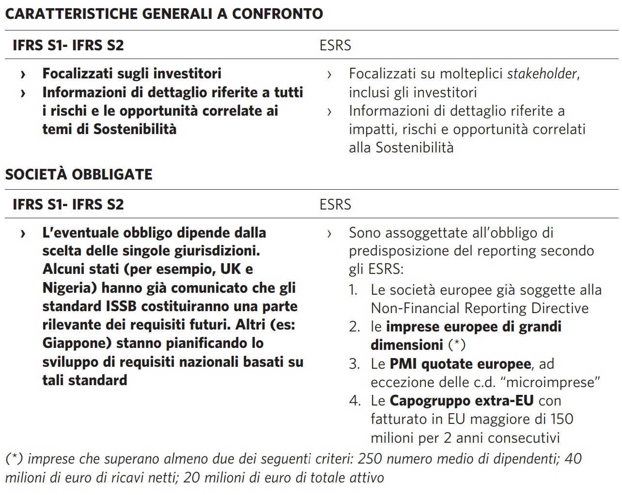

Slide 64
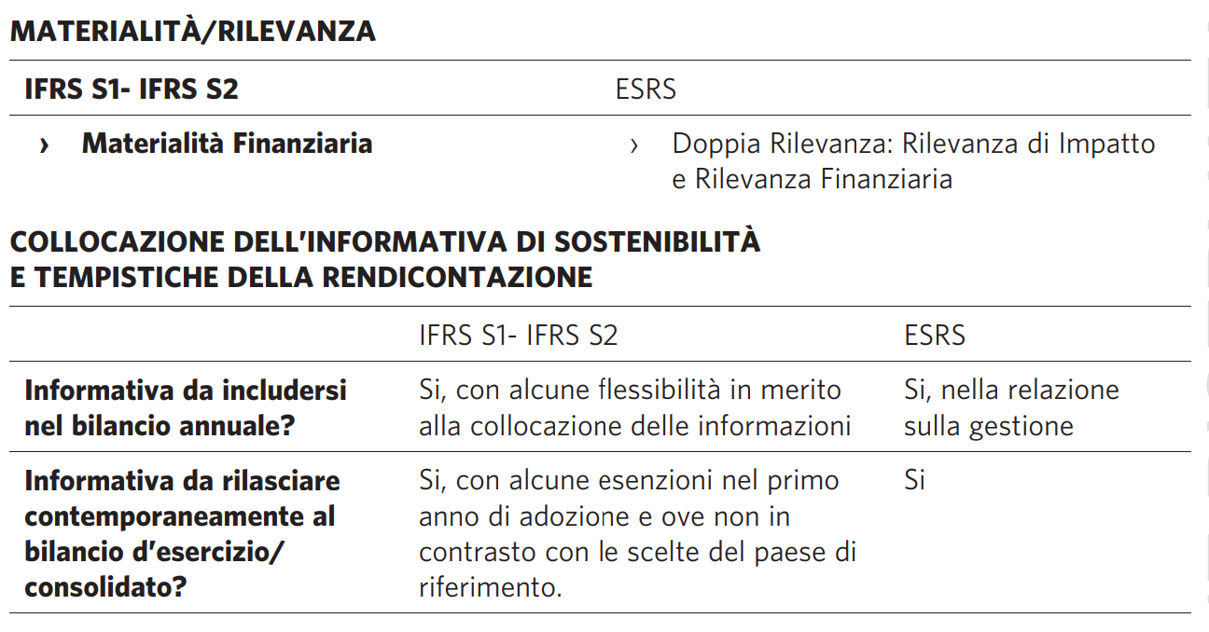

Slide 65
Prossimi step …
La Direttiva 2022/2464 prevedeva che la Commissione avrebbe dovuto adottare una prima serie di principi di rendicontazione di sostenibilità (quelli che permettono di adempiere agli obblighi di informativa previsti dal Regolamento 2019/2088) mediante atti delega entro il 30 giugno 2023.
La seconda serie di principi di rendicontazione di sostenibilità relativa alle informazioni complementari e di settore sarebbe dovuta essere adottata mediante atti delega entro il 30 giugno 2024.
La Commissione Europea ha annunciato, nell’ambito del suo «2024 Work Programme», l’intenzione di posticipare alcuni aspetti della CSRD, inclusa l’adozione di standard europei di rendicontazione sulla sostenibilità specifici per settore, inizialmente prevista per il 2024, dei quali la Commissione propone il rinvio di due anni.
Per le piccole e medie imprese la Commissione avrebbe dovuto adottare i principi di rendicontazione di sostenibilità proporzionati e pertinenti alle capacità e alle caratteristiche delle piccole e medie imprese e alla portata e complessità delle loro attività entro il 30 giugno 2024.

